Slide 1
মাল্টিমিডিয়া ক্লাসে সবাইকে
স্বাগতম

Slide 2
পরিচিতি
মীর্জা মোঃ মাহফুজুল ইসলাম
শ্রেণি: দশম
বিষয়:সাধারণ গণিত
অধ্যায়: দশম
সময়: ৫০ মিনিট
তারিখ: 02-০5-২০২০খ্রিঃ
সিনিয়র সহকারী শিক্ষক (বিএসসি-গণিত)
উত্তর সারটিয়া ইসলামিয়া দাখিল মাদ্রাসা,
সিরাজগঞ্জ সদর, সিরাজগঞ্জ
mmislam686@gmail.com
01719-931546,01716-771223

Slide 3
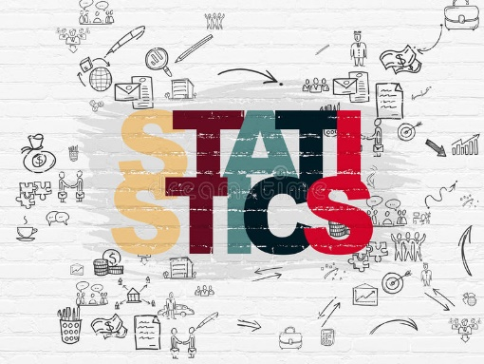
এসো নিচের ছবিতে লেখা দেখে চিন্তা করে বলি…
উপরের ছবিতে আমরা কি লেখা দেখতে পাচ্ছি?
Statistics
Statistics অর্থ কি?
পরিসংখ্যা

Slide 4
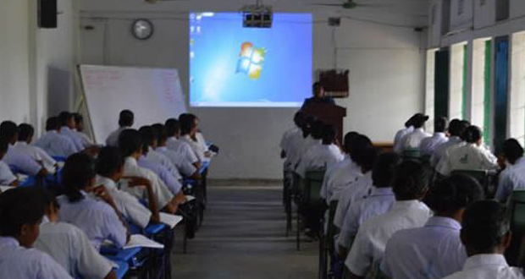
আজকের পাঠের বিষয়-
পরিসংখ্যান

Slide 5
শিখনফল
এই পাঠ শেষে শিক্ষার্থীরা…
১. পরিসংখ্যান কী তা বলতে পারবে;
২. মধ্যকের সংগা সহ সূত্র গুলো ব্যাখ্যা করতে পারবে;
৩. সূত্রের সাহায্যে মধ্যক নির্ণয় করতে পারবে।

Slide 6
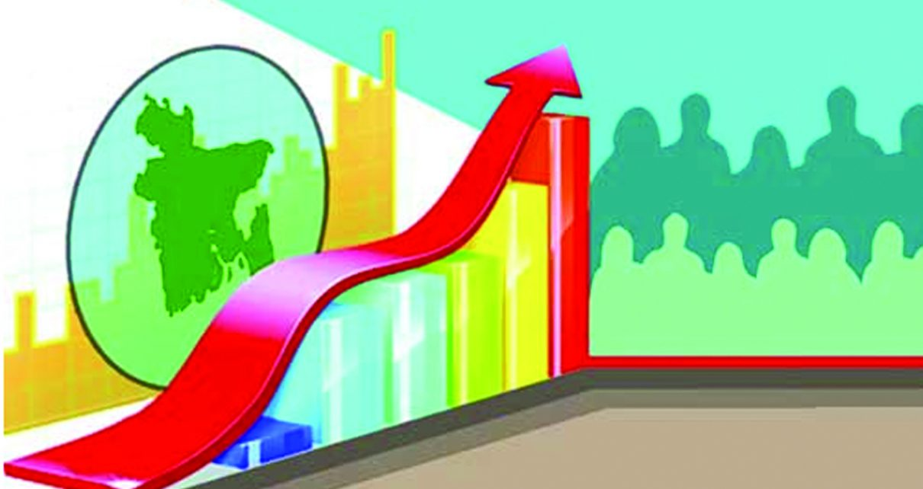
পরিসংখ্যান:
কোনো এলাকার বা কোনো অঞ্চলের বা কোনো দেশের ভৌগলিক অবস্থা,জমা-জমি,জনসংখ্যা ইত্যাদি তথ্যাদিকে সংখ্যার মাধ্যমে প্রকাশ করাকে পরিসংখ্যান বলে। অর্থাৎ পরিসংখ্যানকে সংখ্যাভিত্তিক বিজ্ঞান বলে। পরিসংখ্যানের ইংরেজী Statistics.

Slide 7
একক কাজ:
পরিসংখ্যানের ইংরেজী এবং পরিসংখ্যানকে কি ভিত্তিক বিজ্ঞান বলে?

Slide 8
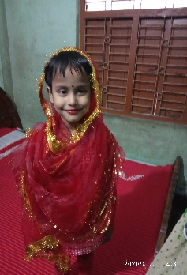
মধ্যক:
পরিসংখ্যানের উপাত্ত গুলো মানের ক্রমানুসারে সাজালে যে সকল উপাত্ত ঠিক মাঝখানে থাকে সেই উপাত্ত গুলোর মানই হবে মধ্যক।

Slide 9
মধ্যকের সূত্র:
যদি উপাত্তের সংখ্যা $n$হয় এবং $n$যদি বিজোড় সংখ্যা হয়,তবে মধ্যক হবে-
∵ মধ্যক $=\frac{n+1}{2}$

Slide 10
মধ্যকের সূত্র:
যদি উপাত্তের সংখ্যা $n$ হয় এবং $n$ জোড় সংখ্যা হয়,তবে মধ্যক হবে-
মধ্যক $=\frac{n}{2}\text{তম ও}\left( \frac{n}{2}+1 \right)$ তম পদ দুইটির সাংখ্যিক মানের গড়

Slide 11
জোড়ায় কাজ:
মধ্যকের দুইটি সূত্র লিখবে।

Slide 12
মধ্যক নির্ণয়:
সমস্যা: দশম শ্রেণির ১৫ জন ছাত্র-ছাত্রীর গণিতে প্রাপ্ত নম্বর হলো ৩৫, ৩৭, ৪২, ৬৭, ৪৬, ৭৮, ৮০, ৫৬, ৫৩, ৩৮, ৭২, ৫৯, ৬৪, ৬৮, ৪৫। মধ্যক নির্ণয় করতে হবে।
সমধান: এখানে, মানের ক্রমানুসারে সাজালে পাই ৩৫, ৩৭, ৩৮, ৪২, ৪৫, ৪৬, ৫৩, ৫৬, ৫৯, ৬৪, ৬৭, ৬৮ ৭২, ৭৮, ৮০।
n $=\text{১৫} \text{,}$যা বিজোড় সংখ্যা
$=\frac{\text{১৬ }}{২}$ তম পদ
∵ মধ্যক $=\frac{\text{n}\text{+}\text{১ }}{২}$ তম পদ
$=$ ৮ তম পদ
$=$৫৬
$=\frac{\text{১৫}\text{+}\text{১ }}{২}$ তম পদ
সুতরাং মধ্যক ৫৬

Slide 13
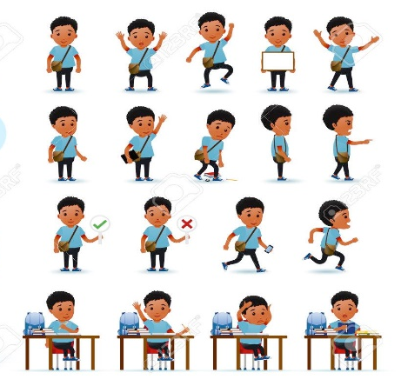
দলগত কাজ:
সমস্যা: দশম শ্রেণির ১০ জন ছাত্র-ছাত্রীর গণিতে প্রাপ্ত নম্বর হলো ৬৫, ৩৭, ৫২, ৬৭, ৪৬, ৬৮, ৭০, ৫৪, ৫২, ৪৮। মধ্যক নির্ণয় করতে হবে।

Slide 14
মূল্যায়ন:
১. পরিসংখ্যান বলতে কী বুঝ?
২. বিজোড় সংখ্যা হলে,মধ্যকের সুত্র কী?
৩. উপাত্ত গুলো ৩, ৭, ৪, ৬, ৪, ৮, ৫ এর মধ্যে মধ্যক কত?

Slide 15
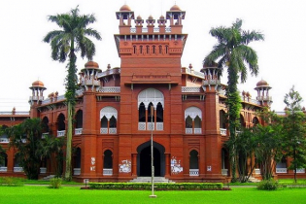
বাড়ির কাজ:
দশম শ্রেণির ২০ জন ছাত্র-ছাত্রীর গণিতে প্রাপ্ত নম্বর হলো ৪৫, ৭৮, ৮৯, ৬৭, ৫৬, ৬৭, ৮৫, ৯০, ৫৬, ৩৪, ৬৫, ৩৭, ৫২, ৬৭, ৪৬, ৬৮, ৭০, ৫৪, ৫২, ৪৮। মধ্যক নির্ণয় করতে হবে।

Slide 16
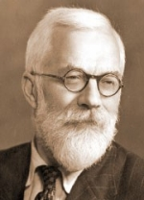
সবাইকে ধন্যবাদ

